Slide 1
Uvođenje izvannastavne aktivnosti Građanskog odgoja i obrazovanja

Slide 2
Riječki model Građanskog odgoja i obrazovanja
Izvannastavna aktivnost (1 do 2 školska sata tjedno, ne ocjenjuje se)
Osigurani materijali za učenike (priručnik i građanska mapa) na hrvatskom i talijanskom jeziku
Osigurana edukacija za učitelje, kao i smjernice za provođenje programa

Slide 3
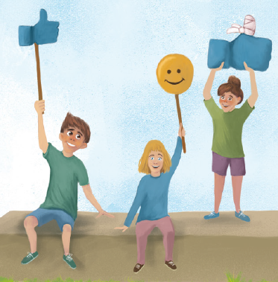
Društvena dimenzija
Kako se nositi s razvodom roditelja?
Koja je uloga medija?
Vršnjačko nasilje na društvenim mrežama?
Sigurno korištenje interneta
Ranjive skupine u razredu?
Notes:
Kroz DRUŠTVENU dimenziju razvijaju se socijalne i komunikacijske vještine važne za ophođenje s drugim ljudima te vještine nenasilnog rješavanja sukoba.
Riječki su učenici u sklopu ove dimenzije učili o:
ulozi medija, oblikovali su vijesti, osmislili školski portal koji vode i uređuju
naučili uočavati vršnjačko nasilje na društvenim mrežama, o njegovoj štetnosti te opisati ulogu društvenih mreža
osvijestili opasnosti koje se pojavljuju na internetu
Kritički promišljati o reality show-ovima
Upravljanju sukobima i emocijama te asertivnom komuniciranju
volontiranju
Stereotipima
Ranjivim skupinama društva

Slide 4
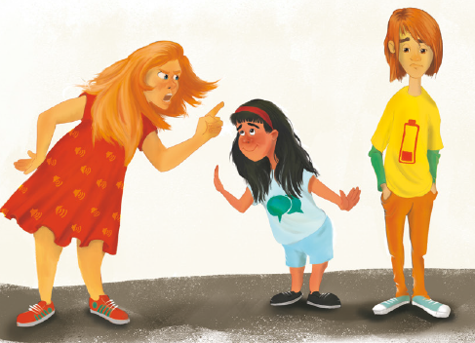
Ljudsko-pravna dimenzija
Razlika između želje i potrebe
Što su moja prava?
Što učiniti kad se mom prijatelju rugaju jer nema tatu?
Koji je moj identitet?
Nasilje nije cool
Notes:
Druga dimenzija je LJUDSKO – PRAVNA kroz koju se uči o pravima i odgovornostima te kako zaštiti svoja i tuđa prava
Riječki su učenici u sklopu ove dimenzije učili o:
Pravima i obavezama
Osnovnim potrebama ljudskog bića
Osvijestili su svoju osobnost i identitet
Poštivanje tuđeg dostojanstva
Nasilju i rizičnim ponašanjima
Nenasilno rješavanje sukoba
Pružanju pomoći učenicima koji su žrtve nasilja među učenicima
Važnosti poštivanja drugih

Slide 5
Politička dimenzija
Čemu služi Vijeće učenika i kako ga koristiti u zaštiti svojih prava?
Razvoj projekta u interesu škole i zajednice
Promišljanje o posljedicama svojih odluka
Kućni red
Kampanja za predsjednika razreda
Antikorupcija u školi
Notes:
Treća dimenzija jest POLITIČKA kroz koju se uči o tome kako se u društvu donose odluke, zakoni i drugi propisi, tko se uključuje u taj proces i na koji način, što možemo učiniti da bismo sudjelovali u tim procesima, te kako je ustrojena državna uprava, a kako lokalna i županijska samouprava.
Riječki su učenici u sklopu ove dimenzije učili o:
O kućnom redu i što bi se dogodilo da ga nema
Aktivnom sudjelovanju u svojoj školi
Izborima u školi, kandidaturi, kampanji za dobrobit razreda
Poduzetnost u pokretanju projekata, istraživanja i rješavanja problema u zajednici
Što je korupcija i koruptivna ponašanja u školi
O svojoj lokalnoj zajednici i udrugama civilnog društva

Slide 6
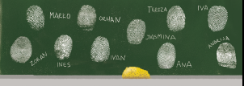
Kulturalna dimenzija
Koja je razlika između uzora i idola?
Postoji li razlika između popularnih i uspješnih ljudi?
Može li zlouporaba stereotipa povrijediti mog kolegu?
Notes:
KULTURALNA dimenzija kroz koju se upoznaje vlastita kultura, prepoznaju doprinosi različitih kulturnih utjecaja na zajednicu te upoznaju druge kulture i razvija međusobno poštovanje.
Riječki su učenici u sklopu ove dimenzije učili o:
Prepoznavanje važnosti ulaganja truda u cilju postizanja uspjeha
U čemu žele biti uspješni
Rodna ravnopravnost
Poštivanje drugih
Što sve utječe na razvoj osobnog identiteta

Slide 7
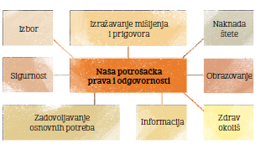
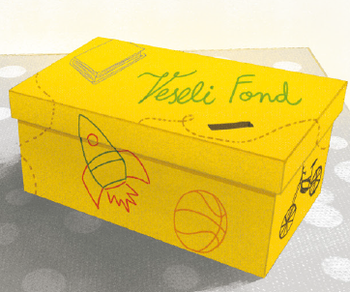
Gospodarska dimenzija
Koja je razlika između tekućeg i žiro računa?
Je li proizvod koji se reklamira zaista najbolji?
Zašto je važno čitati i razumjeti deklaraciju na proizvodu?
Kako izraditi proračun za školski izlet?
Notes:
GOSPODARSKA dimenzija potiče na promišljanje o radu, upravljanju financijama i svemu onom vezanom uz ekonomiju i novac.
Riječki su učenici u sklopu ove dimenzije učili o:
Analiza i kritično promišljanje o reklamama
Može se oduprijeti reklama nametnutoj potrošnji
Odgovorno i informirano odlučivanje o kupovini
Učenik kao potrošač
Usporedba različitih proizvoda
Upravljanje novcem, kako se stječe i planira štedljiva potrošnja

Slide 8
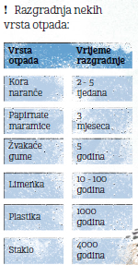
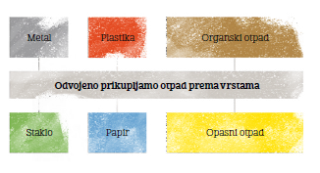
Ekološka dimenzija
Ako ja odvojim papir u spremnike za papir, kako to može pomoći Zemlji?
Što je to uopće održivi razvoj?
Kako izgleda zdrava prehrana?
Kako se otpad koristi kao sirovina?
Moje odgovornosti kao vlasnika kućnog ljubimca
Notes:
EKOLOŠKA dimenzija usmjerava nas na važnost održivog razvoja i čuvanje prirodnih bogatstva.
Riječki su učenici u sklopu ove dimenzije učili o:
Osmislili kampanju kojom informiraju i pozivaju druge učenike na prihvaćanje zdravih stilova života
Zbrinjavanje otpada
Održivi razvoj
Razlikovanje otpada od smeća
Vrste otpada
Pravilno zbrinjavanje otpada
Razvijanje odgovornosti za očuvanje okoliša
Aktivno sudjelovanje u zaštiti okoliša

Slide 9
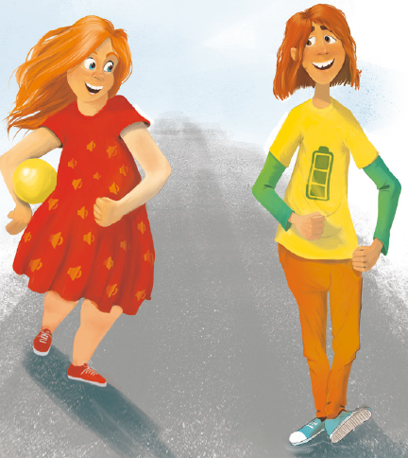
Prvi rezultati eksperimentalnog uvođenja u 6 OŠ Grada Rijeke
škola je ugodnija svim učenicima i učenicama
učenici su skloniji kritičkom promišljanju i konstruktivnoj raspravi
svjesniji svoje snage i moći u postizanju željenih promjena
ekološki osvješteniji

Slide 10
Hvala na pažnji!

